Slide 1
Projektowanie gier
SZACHY
Wykonanie:
Daniel Woźniak
Informatyka rok 3 semestr V

Slide 2
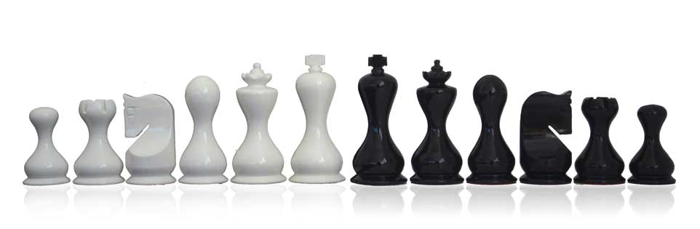
Specyfikacja gry
Szachy to strategiczna gra planszowa rozgrywana na 64-polowej szachownicy za pomocą zestawu bierek (pionów i figur)

Slide 3

Przeznaczenie gry
Gra przeznaczona będzie dla urządzeń stacjonarnych lub przenośnych np. PC lub laptop z systemem operacyjnym Windows

Slide 4

Środowisko programistyczne
Gra zostanie napisana za pomocą programu Netbeans 8.1

Slide 5
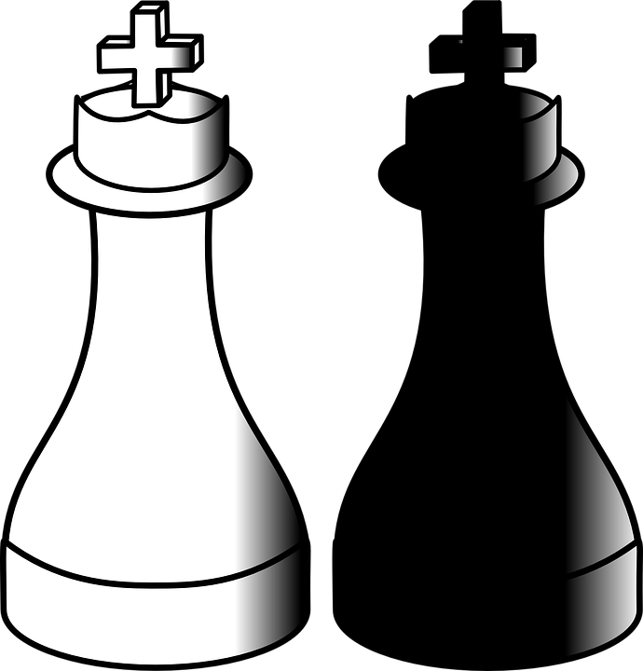
Typ rozgrywki
W grę będzie mógł zagrać jeden gracz, który będzie miał do dyspozycji kilka poziomów gry z komputerem

Slide 6


Edytor grafiki
Grafika do gry zostanie stworzona za pomocą programu Photoshop lub GIMP

Slide 7

Etapy tworzenia gry
Tworzenie elementów grafiki gry:
Szachownica
Pionki
Desing
2. Dodanie szachownicy
3. Dodanie szachów
4. Nadanie ruchów
5. Nadanie ruchów cd.
6. Dodanie reguł
7. Dodanie poziomów trudności (gra z komputerem)
8. Wybór koloru (biały czarny)
9. Dodanie menu
10. Desing

Slide 8
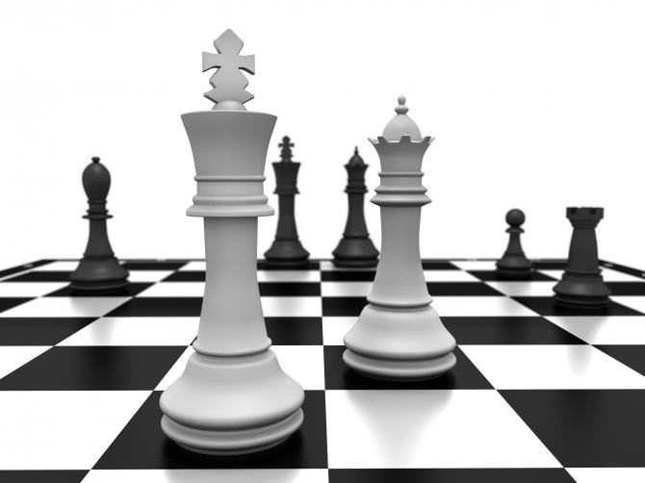
Materiały
https://www.youtube.com/watch?v=I7EGol5DAOE
https://github.com/melvic-ybanez/my_chessmate
https://www.youtube.com/watch?v=no4m-TIX-rc
http://1bestcsharp.blogspot.com/2015/04/Java-How-To-Draw-Chess-Board-In-Java-Swing-Using-NetBeans.html

Slide 9
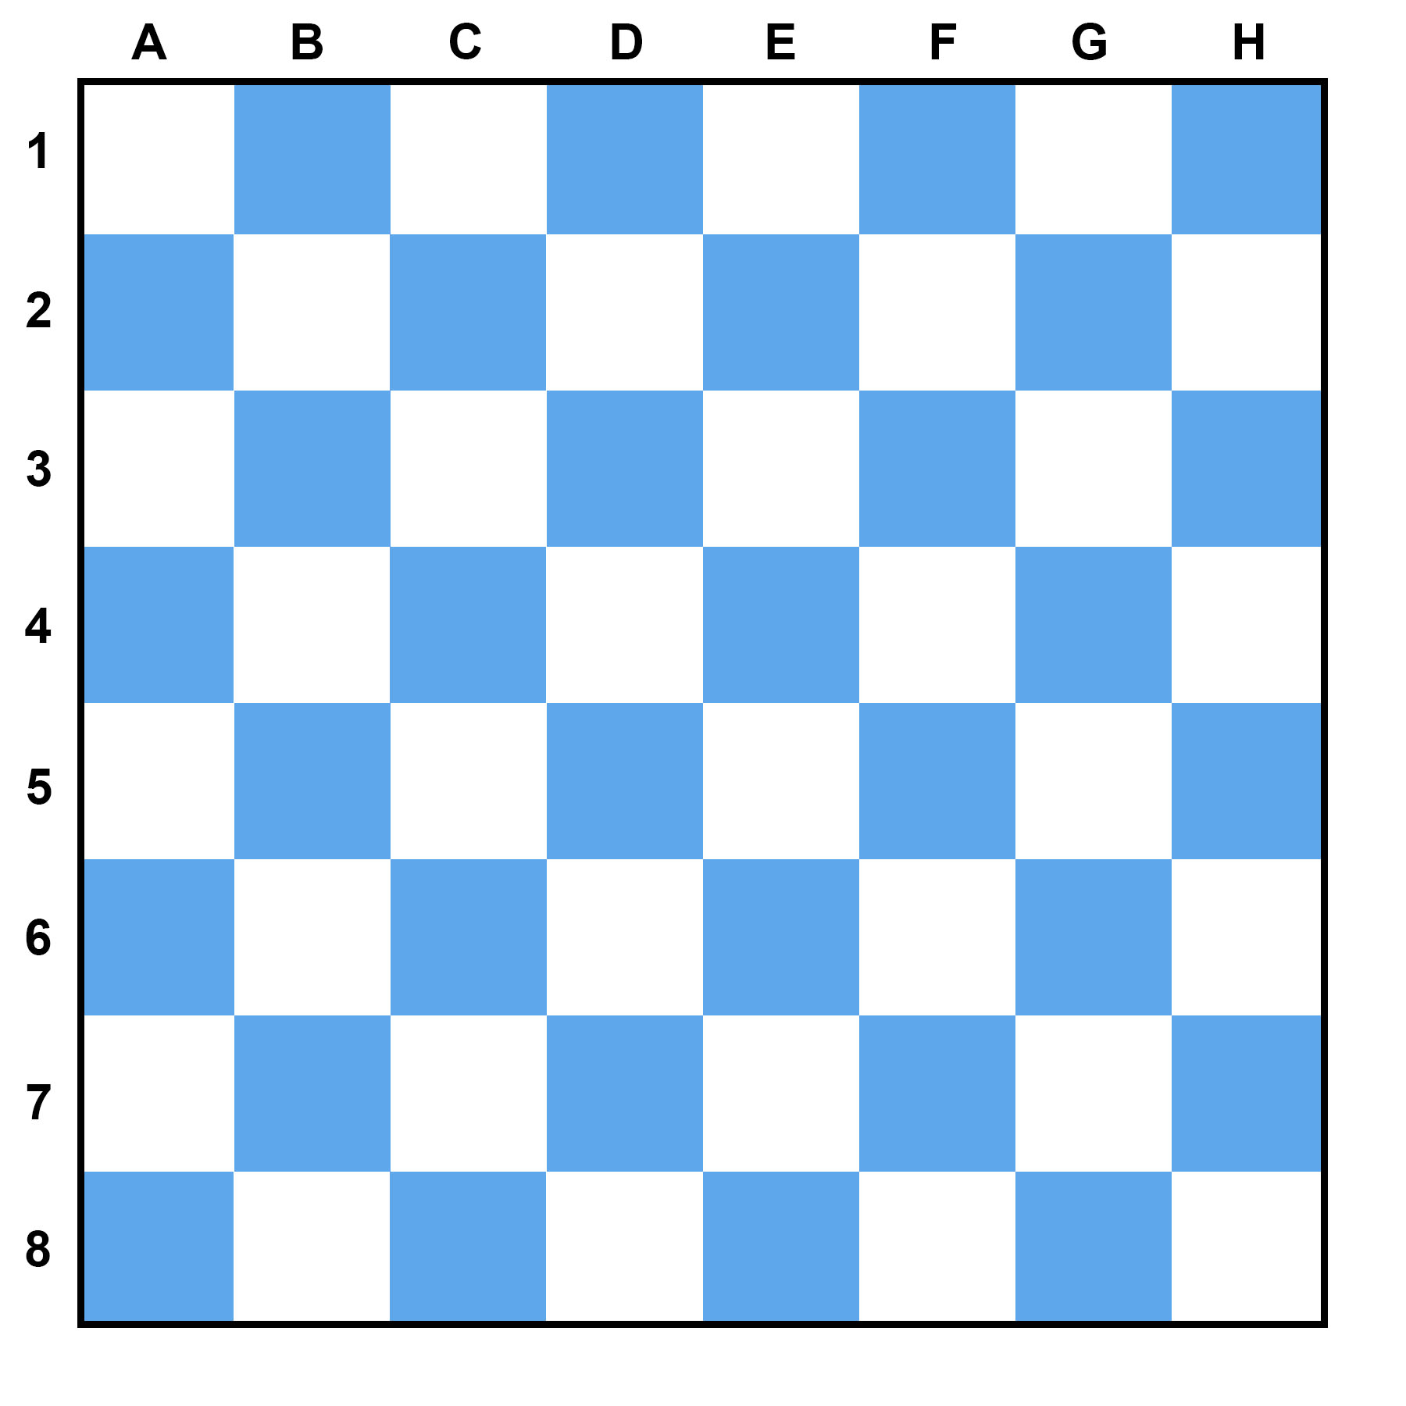
Tworzenie elementów grafiki gry

Slide 10
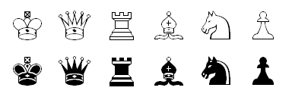
Tworzenie elementów grafiki gry

Slide 11
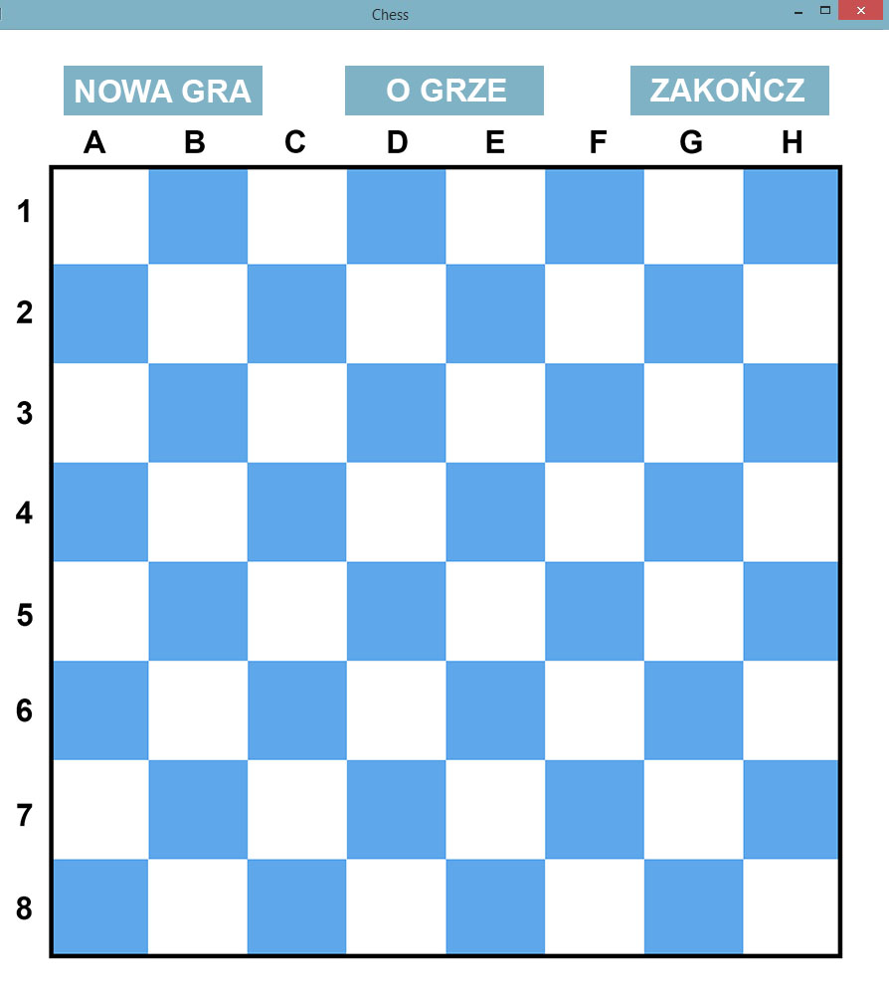
Tworzenie elementów grafiki gry

